Slide 1










Ba chú lợn con

Slide 2
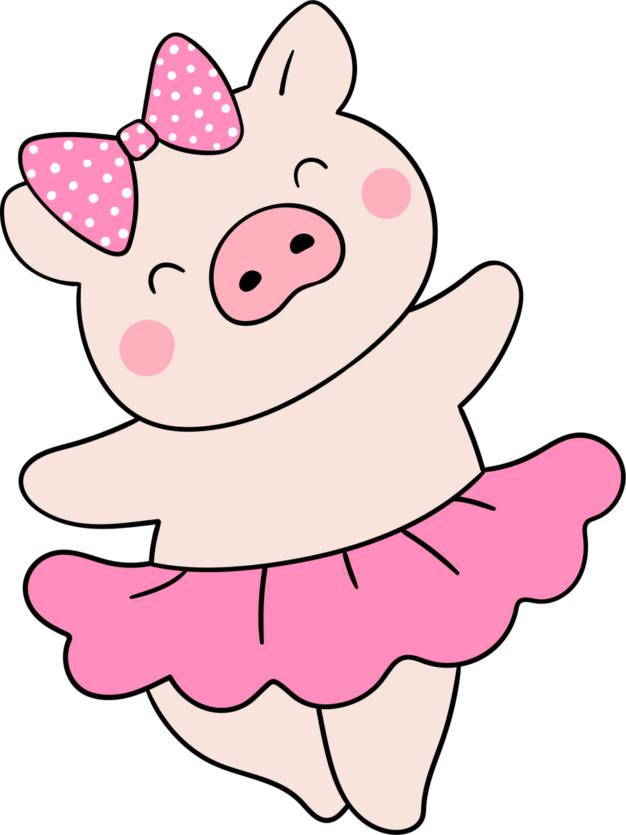

Slide 3


Slide 4


Slide 5


Slide 6


Slide 9


Slide 10


Slide 11
